Slide 1
Operativni sistemi
Konkurentnost: Uzajamno blokiranje

Slide 2
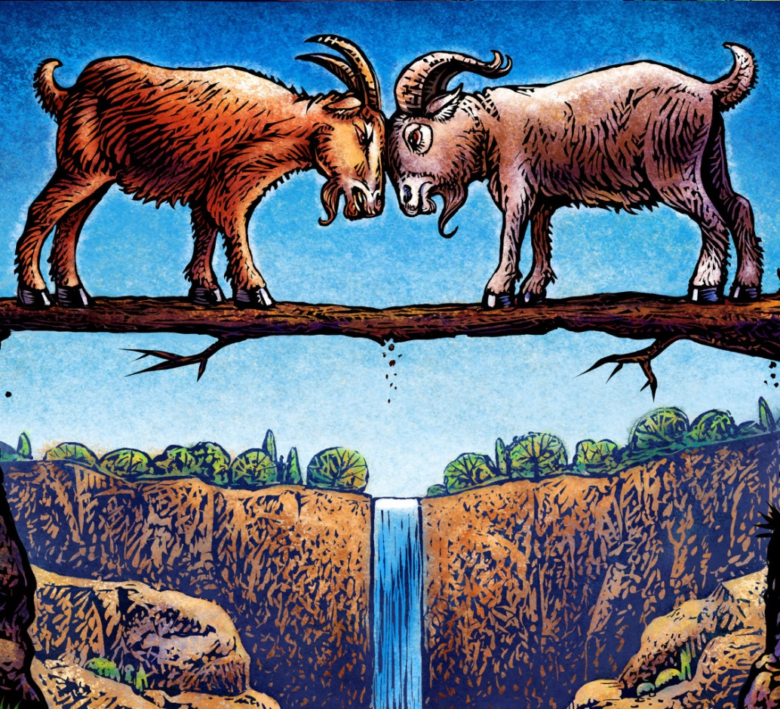
Uzajamno blokiranje
Trajno blokiranje skupa procesa koji se nadmeću za isti skup resursa
Svaki proces u skupu je blokiran čekajući na događaj koji može aktivirati neki blokirani proces iz skupa

Slide 3
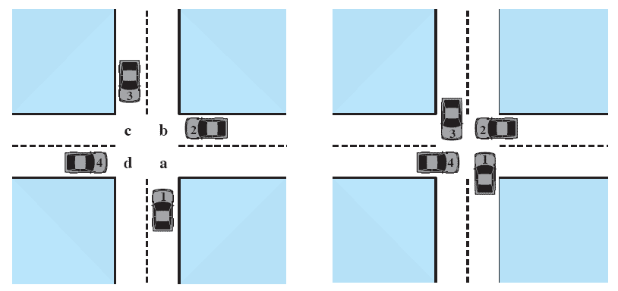
Primer uzajamnog blokiranja

Slide 4
Primer dva procesa i dva resursa
Proces P | Proces Q
... | ...
Uzmi resurs A | Uzmi resurs B
... | ...
Uzmi resurs B | Uzmi resurs A
... | ...
Otpusti resurs A | Otpusti resurs B
... | ...
Otpusti resurs B | Otpusti resurs A
... | ...

Slide 5
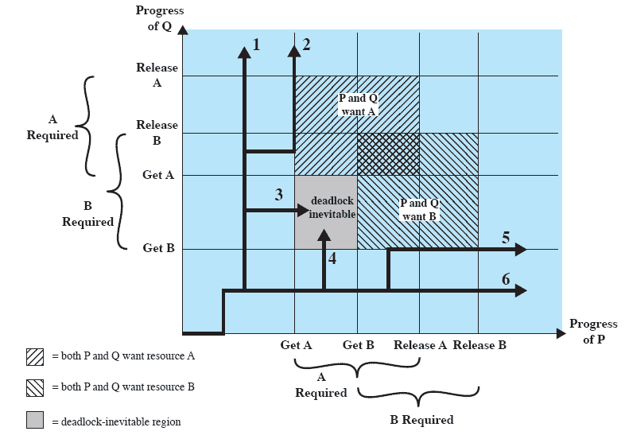
Moguće putanje napretka procesa
Putanja napretka procesa
Horizontalna linija - izvršava se P, a Q čeka
Vertikalna linija – izvršava se Q, a P čeka

Slide 6
Model sistema
Uzajamno blokiranje se može dogoditi u sistemu u kojem procesi koriste resurse na sledeći način
Zahtev
Proces pre upotrebe zahteva resurs
Ako resurs nije u tom trenutku dostupan, proces odlazi u čekanje
Upotreba
U ovoj fazi proces može da pristupa resursu i da ga koristi
Otpuštanje
Proces otpušta resurs nakon korišćenja

Slide 7
Uslovi za uzajamno blokiranje
Uzajamno isključivanje
Samo jedan proces u datom trenutku može koristiti resurs
Držanje i čekanje
Proces može držati resurs dok čeka dodeljivanje ostalih resursa
Bez prekida
Resurs se ne može nasilno oduzeti procesu koji ga drži
Kružno čekanje
Potencijalni rezultat prva tri uslova
Postoji zatvoren krug procesa takav da svaki proces drži bar jedan resurs koji je potreban sledećem procesu u krugu

Slide 8
Uslovi za uzajamno blokiranje
Mogućnost uzajamnog blokiranja | Postojanje uzajamnog blokiranja
1. Uzajamno isključivanje | 1. Uzajamno isključivanje
2. Držanje i čekanje | 2. Držanje i čekanje
3. Bez prekida | 3. Bez prekida
 | 4. Kružno čekanje

Slide 9
Rešavanje problema uzajamnog blokiranja
Sprečavanje
Primenjuju se mehanizmi koji eliminišu uslove koji dovode do uzajamnog blokiranja
Izbegavanje
Dinamički se vrši raspodela resursa tako da ne dođe do uzajamnog blokiranja
Otkrivanje
Kada se desi uzajamno blokiranje preduzimaju se akcije za oporavak

Slide 10

Sprečavanje uzajamnog blokiranja
Sprečavanje
Projektovati sistem tako da je isključena mogućnost uzajamnog blokiranja
Sprečiti pojavu jednog od četiri uslova za uzajamno blokiranje
izvor: www.youtube.com

Slide 11
Sprečavanje uzajamnog blokiranja
Nije moguće onemogućiti uslov uzajamnog isključivanja
U određenim scenarijima pristupa deljenim resursima procesi moraju pristupati jedan po jedan
Sprečavanje uslova držanja i čekanja
Može se sprečiti ako proces istovremeno zatraži sve potrebne resurse
Proces ostaje blokiran dok svi traženi resursi ne budu raspoloživi
Neefikasno
Proces čeka sve resurse čak i kad može da radi sa onima koje može da zauzme
Resursi dodeljeni procesu su zauzeti za druge procese, čak i ako ih proces ne koristi
Može doći do gladovanja procesa ako je uvek bar jedan potreban resurs alociran nekom drugom procesu

Slide 12
Sprečavanje uzajamnog blokiranja
Odbacivanje uslova „bez prekidanja“
Naredba procesu da otpusti svoje resurse ukoliko mu je odbijen zahtev za zauzimanje nekog resursa
Druga varijanta je da ako proces zatraži resurs koji drži drugi blokirani proces, OS prekida drugi proces, koji mora da otpusti sve svoje resurse
Primenjivo samo kod resursa čije se stanje može lako sačuvati i kasnije oporaviti
Npr procesorski registri

Slide 13
Sprečavanje uzajamnog blokiranja
Sprečavanje kružnog čekanja
Ako se uradi linearno slaganje tipova resursa
Svakom resursu se dodeli indeks
Ako je proces zauzeo resurs R_{i}, onda može zauzeti resurs R_{j} samo ako je j > i
U ovoj varijanti ne može doći do kružnog čekanja
Može da bude neefikasno
Procesu se možda nepotrebno zabranjuje zauzimanje resursa
Ako programer ne poštuje predviđeni redosled, opet može doći do uzajamnog blokiranja
Moguće je koristiti sistemski softver koji prati da li se resursi zauzimaju u predviđenom redosledu
Npr program Witness na FreeBSD OS

Slide 14
Sprečavanje uzajamnog blokiranja
Sprečavanje je suviše restriktivno
Slaba iskorišćenost resursa
Smanjena propusna moć sistema
Pristup koji je manje restriktivan i dozvoljava više konkurentnosti je izbegavanje uzajamnog blokiranja

Slide 15
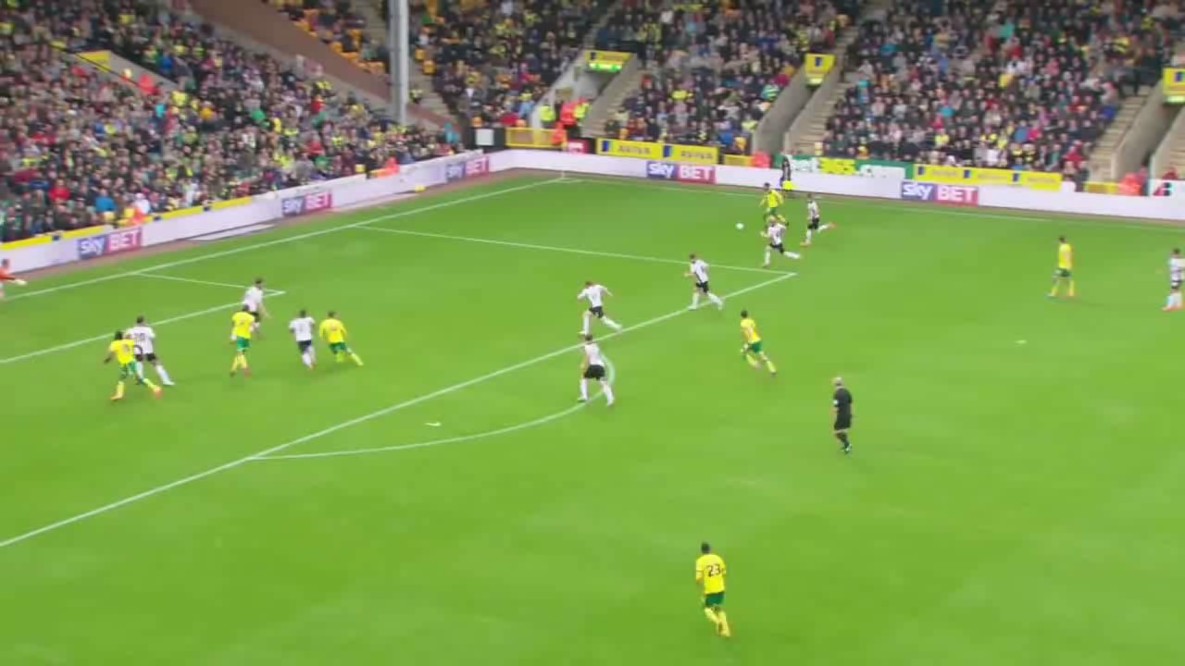
Izbegavanje uzajamnog blokiranja
Izbegavanje
Dinamički se vrši raspodela resursa tako da ne dođe do uzajamnog blokiranja
izvor: www.youtube.com

Slide 16
Izbegavanje uzajamnog blokiranja
Dozvoljava se postojanje tri neophodna uslova
Prave se razumni izbori tako da se nikad ne stigne u tačku uzajamnog blokiranja
Omogućuje više konkurentnosti od sprečavanja
Dinamički se donosi odluka da li će tekući zahtev dodele resursa dovesti do uzajamnog blokiranja

Slide 17
Izbegavanje uzajamnog blokiranja
Varijante
Ne pokretati proces ukoliko njegovi zahtevi mogu dovesti do blokiranja
Ne obrađivati zahtev za resursom ako dodela resursa može dovesti do blokiranja

Slide 18
Stanje sistema
Ako imamo sistem sa n procesa i m tipova resursa
Vektor R = [R₁, R₂, …, R_{m}]
Ukupna količina svakog resursa u sistemu
Vektor V = [R₁, R₂, …, R_{m}]
Ukupna količina svakog resursa u sistemu koja nije dodeljena nijednom procesu (raspoloživo)
R1 | R2 | R3
9 | 3 | 6
R1 | R2 | R3
4 | 0 | 1

Slide 19
Stanje sistema
Matrica zahteva
C =
C_{ij} – zahtev procesa i za resursom j
Mora biti unapred određeno za svaki proces
 | R1 | R2 | R3
P1 | 3 | 2 | 2
P2 | 6 | 1 | 3
P3 | 3 | 1 | 4
C₁₁ | C₁₂ | … | C_{1m}
C₂₁ | C₂₂ | … | C_{2m}
… | … | … | …
C_{n1} | C_{n2} | ... | C_{nm}

Slide 20
Stanje sistema
Matrica dodele
A =
A_{ij} – trenutna dodeljenost resursa j procesu i
 | R1 | R2 | R3
P1 | 1 | 0 | 0
P2 | 6 | 1 | 2
P3 | 2 | 1 | 1
A₁₁ | A₁₂ | … | A_{1m}
A₂₁ | A₂₂ | … | A_{2m}
… | … | … | …
A_{n1} | A_{n2} | ... | A_{nm}

Slide 21
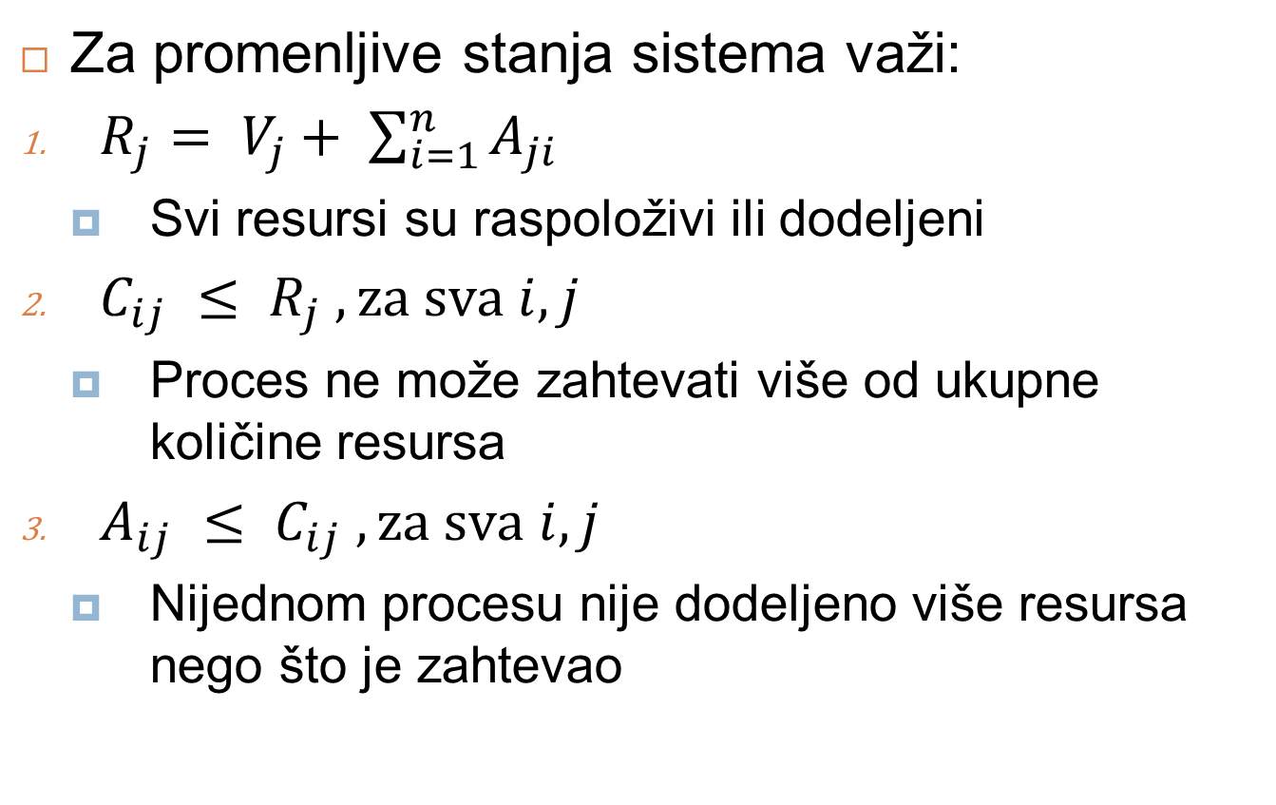
Stanje sistema
Za promenljive stanja sistema važi:
$R_{j}= V_{j}+ \sum_{i=1}^{n}{A_{ji}}$
Svi resursi su raspoloživi ili dodeljeni
$C_{ij} ≤ R_{j} , za sva i,j$
Proces ne može zahtevati više od ukupne količine resursa
$A_{ij} ≤ C_{ij} , za sva i,j$
Nijednom procesu nije dodeljeno više resursa nego što je zahtevao

Slide 22
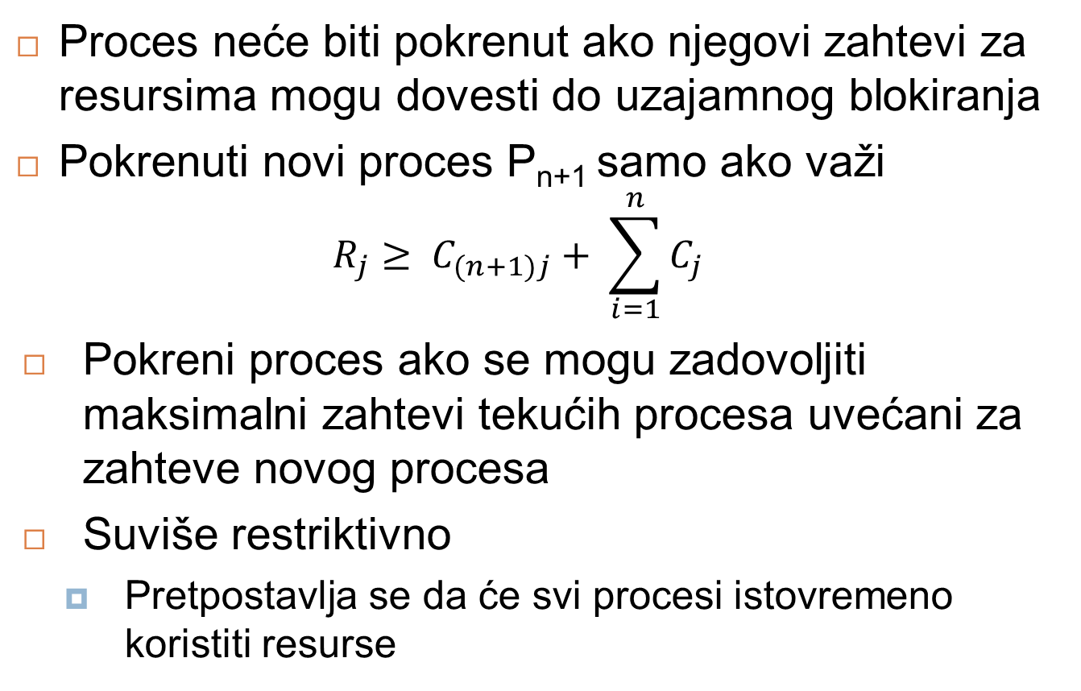
Odbijanje inicijalizacije procesa
Proces neće biti pokrenut ako njegovi zahtevi za resursima mogu dovesti do uzajamnog blokiranja
Pokrenuti novi proces P_{n+1} samo ako važi
$$R_{j}≥ C_{(n+1)j}+ \sum_{i=1}^{n}{C_{j}}$$
Pokreni proces ako se mogu zadovoljiti maksimalni zahtevi tekućih procesa uvećani za zahteve novog procesa
Suviše restriktivno
Pretpostavlja se da će svi procesi istovremeno koristiti resurse

Slide 23
Odbijanje dodele resursa
Zasniva se na odluci o dodeli resursa na osnovu stanja sistema
Bezbedno stanje sistema
Nebezbedno stanje sistema

Slide 24
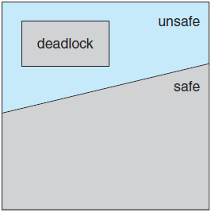
Bezbedno stanje sistema
Stanje je bezbedno ako sistem može da ispuni zahteve za resursima svakog procesa u nekom redosledu koji ne dovodi do uzajamnog blokiranja
Znači da postoji sekvenca u kojoj procesima treba dodeljivati resurse tako da će svaki proces čekati na resurse konačno vreme
U bezbednom stanju nema uzajamnog blokiranja
Kada stanje nije bezbedno, može (ali ne mora obavezno) doći do uzajamnog blokiranja

Slide 25
Utvrđivanje bezbednog stanja
Stanje je bezbedno ako postoji sekvenca procesa P₁, P₂, ... P_{n} takva da
Za svaki P_{i}, resursi koje P_{i} zahteva mogu biti zadovoljeni sa trenutno raspoloživim resursima plus resursima koje koriste procesi P_{j}, pri čemu je j < i

Slide 26
Algoritam izbegavanja uzajamnog blokiranja
Utvrđuje da li postoji sekvenca u kojoj procesi zauzimaju i oslobađaju resurse tako da zahtevi svih procesa budu zadovoljeni
Cilj je da sistem uvek bude u bezbednom stanju
Proces napravi zahtev za resursom
Simulira se da je zahtev odobren
Proveri se da li je novo stanje u koje bi se prešlo odobravanjem zahteva bezbedno
Ako je bezbedno, odobrava se zahtev
Ako nije bezbedno, proces se blokira

Slide 27
Strukture podataka stanja sistema
struct state {
int resource[m]; //ukupno
int available[m]; //raspolozivo
int claim[n][m]; //inicijalno zahtevano
int alloc[n][m]; //trenutno dodeljeno
};

Slide 28
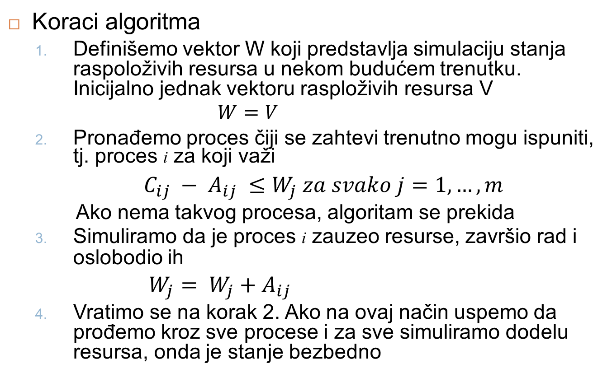
Algoritam utvrđivanja bezbednog stanja (Bankarev algoritam)
Koraci algoritma
Definišemo vektor W koji predstavlja simulaciju stanja raspoloživih resursa u nekom budućem trenutku. Inicijalno jednak vektoru rasploživih resursa V
$W=V$
Pronađemo proces čiji se zahtevi trenutno mogu ispuniti, tj. proces i za koji važi
$C_{ij} − A_{ij} ≤W_{j} za svako j=1, …, m$
Ako nema takvog procesa, algoritam se prekida
Simuliramo da je proces i zauzeo resurse, završio rad i oslobodio ih
$W_{j}= W_{j}+A_{ij}$
Vratimo se na korak 2. Ako na ovaj način uspemo da prođemo kroz sve procese i za sve simuliramo dodelu resursa, onda je stanje bezbedno

Slide 29
Algoritam utvrđivanja bezbednog stanja (Bankarev algoritam)
bool isSafe(state s) {
int w[m] = s.available; //available is vector V
bool finished[n]; //false for all processes initially
bool possible = true;
while (possible) {
int i = findNextProcess(finished, s);
if (i != -1) { //if next process is found
for (int j = 0; j < m; j++)
w[j] += s.alloc[i][j];
finished[i] = true;
} else {
possible = false;
}
}
//see next slide

Slide 30
Algoritam utvrđivanja bezbednog stanja (Bankarev algoritam)
bool isSafe(state s) {
... //see previous slide
//state is safe if all processes
//have passed the simulation
for (int i = 0; i < n; i++)
if (!finished[i])
return false;
return true;
}

Slide 31
Algoritam utvrđivanja bezbednog stanja (Bankarev algoritam)
int findNextProcess(bool* finished, state s) {
//find a non-finished process which may satisfy its requests
for (int i = 0; i < n; i++) { //iterate through processes
if (!finished[i]) {
bool found = true;
for (int j = 0; j < m; j++) { //iterate through resources
if (s.claim[i][j] – s.alloc[i][j] > available[j])
found = false;
break;
}
if (found) {
return i;
}
}
}
return -1;
}

Slide 32
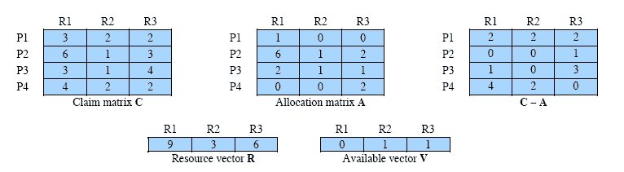
Utvrđivanje bezbednog stanja
Inicijalno stanje
Proces P2 može da zadovolji svoje zahteve za resursima

Slide 33
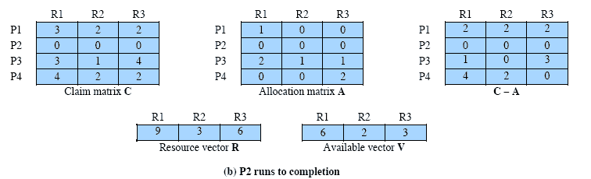
Utvrđivanje bezbednog stanja
Proces P2 se izvršio do kraja
Resursi koje je koristio su sada raspoloživi
Svaki od preostalih procesa ima uslove da se izvrši

Slide 34
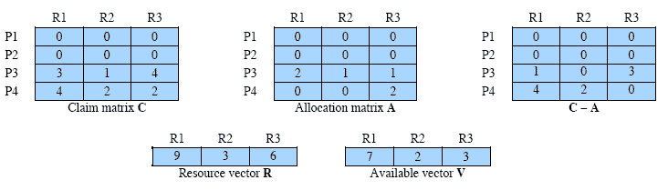
Utvrđivanje bezbednog stanja
Proces P1 se izvršio do kraja
Resursi koje je koristio su sada raspoloživi

Slide 35
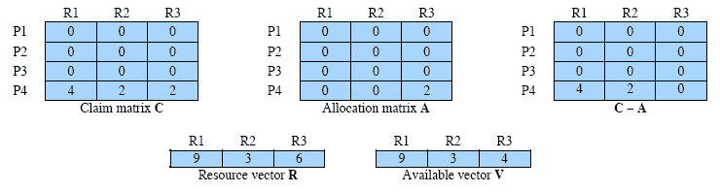
Utvrđivanje bezbednog stanja
Proces P3 se izvršio do kraja
Resursi koje je koristio su sada raspoloživi
Znači da je inicijalno stanje bilo bezbedno

Slide 36
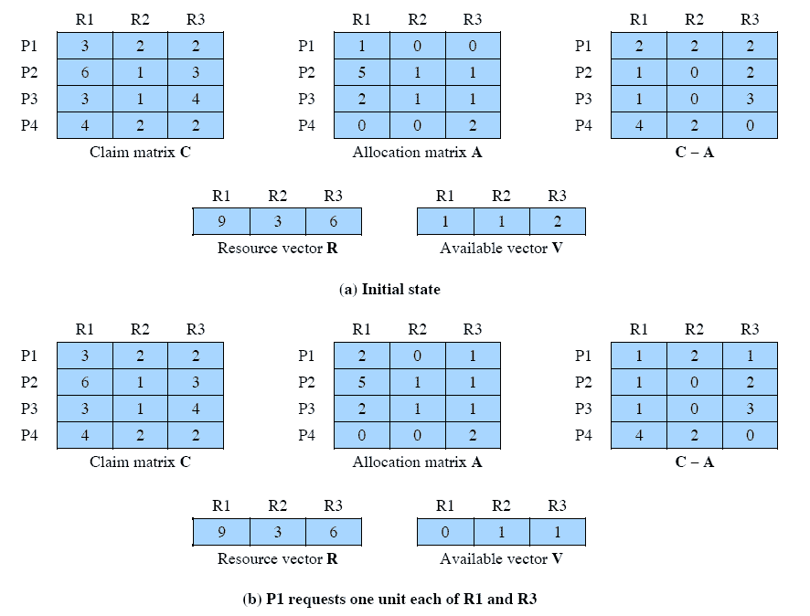
Utvrđivanje nebezbednog stanja
Inicijalno stanje
Proces P1 napravi zahtev za još jednom jedinicom resursa R1 i R3
Proverićemo u kakvo bi stanje došli ako odobrimo ovaj zahtev

Slide 37
Utvrđivanje nebezbednog stanja
Stanje u koje bi došli odobravanjem zahteva procesu P1 je nebezbedno
Nijedan od procesa ne bi mogao da ispuni svoje zahteve
Zato procesu P1 ovaj zahtev neće biti odobren

Slide 38
Algoritam izbegavanja uzajamnog blokiranja
Prvo se utvrđuje se da li zahtev premašuje maksimalne zahteve procesa
i - indeks procesa koji postavlja zahtev
request[m] - količine resursa koje proces zahteva u ovom zahtevu
for (int j = 0; j < m; j++) {
if (alloc[i][j] + request[j] > claim[i][j])
<error>
}

Slide 39
Algoritam izbegavanja uzajamnog blokiranja
Da li ima dovoljno raspoloživih resursa?
for (int j = 0; j < m; j++) {
if (request[j] > available[j])
<suspend process>
}

Slide 40
Algoritam izbegavanja uzajamnog blokiranja
Simulacija da je zahtev odobren
U new state se ubaci novo stanje koje bi nastalo odobravanjem zahteva
newstate = state;
for (int j = 0; j < m; j++) {
newstate.alloc[i][j] += request[j];
newstate.available[j] -= request[j];
}

Slide 41
Algoritam izbegavanja uzajamnog blokiranja
Provera da li bi ovo potencijalno naredno stanje bilo bezbedno
Ako bi bilo bezbedno, može se izvršiti zahtev
if (isSafe(newState)) {
state = newState;
<carry out allocation>
} else
<suspend process>

Slide 42
Izbegavanje uzajamnog blokiranja
Prednosti
Manje restriktivno od sprečavanja
Nije neophodno prekinuti i vratiti unazad procese kao kod otkrivanja uzajamnog blokiranja
Mane
Maksimalni zahtevi za resursima svakog procesa moraju se unapred definisati
Proces koji se razmatra mora biti nezavisan (redosled izvršavanja nije ograničen sinhronizacijom)
Mora postojati fiksan broj resursa za dodelu
Proces ne može da otpusti resurs

Slide 43

Otkrivanje uzajamnog blokiranja
Otkrivanje
Kada se desi uzajamno blokiranje preduzimaju se akcije za oporavak
izvor: www.youtube.com

Slide 44
Otkrivanje uzajamnog blokiranja
Ne ograničava se pristup resursima
Procesima se dodeljuju zahtevani resursi
Povremeno se vrši provera da li je došlo do kružnog čekanja
U slučaju da jeste, vrši se oporavak sistema

Slide 45
Algoritam otkrivanja uzajamnog blokiranja
Matrica zahteva Q Matrica dodele A
Vektor W Vektor R (resursi) Vektor V (raspoloživo)
 | R1 | R2 | R3 | R4 | R5
P1 | 0 | 1 | 0 | 0 | 1
P2 | 0 | 0 | 1 | 0 | 1
P3 | 0 | 0 | 0 | 0 | 1
P4 | 0 | 0 | 0 | 0 | 0
 | R1 | R2 | R3 | R4 | R5
P1 | 1 | 0 | 1 | 1 | 0
P2 | 1 | 1 | 0 | 0 | 0
P3 | 0 | 0 | 0 | 1 | 0
P4 | 0 | 0 | 0 | 0 | 0
0 | 0 | 0 | 0 | 1
2 | 1 | 1 | 2 | 1
0 | 0 | 0 | 0 | 1
Cilj je da označimo procese koji nisu uzajamno blokirani
Oni koji ostanu su uzajamno blokirani
1. Inicijalizujemo vektor W da bude jednak vektoru V

Slide 46
Algoritam otkrivanja uzajamnog blokiranja
Matrica zahteva Q Matrica dodele A
Vektor W Vektor R (resursi) Vektor V (raspoloživo)
 | R1 | R2 | R3 | R4 | R5
P1 | 0 | 1 | 0 | 0 | 1
P2 | 0 | 0 | 1 | 0 | 1
P3 | 0 | 0 | 0 | 0 | 1
P4 | 0 | 0 | 0 | 0 | 0
 | R1 | R2 | R3 | R4 | R5
P1 | 1 | 0 | 1 | 1 | 0
P2 | 1 | 1 | 0 | 0 | 0
P3 | 0 | 0 | 0 | 1 | 0
P4 | 0 | 0 | 0 | 0 | 0
0 | 0 | 0 | 0 | 1
2 | 1 | 1 | 2 | 1
0 | 0 | 0 | 0 | 1
2. Označimo sve procese koji u matrici dodela imaju sve nule (oni nemaju dodeljene nikakve resurse, pa nisu uzajamno blokirani)
Označavamo proces P4

Slide 47
Algoritam otkrivanja uzajamnog blokiranja
Matrica zahteva Q Matrica dodele A
Vektor W Vektor R (resursi) Vektor V (raspoloživo)
 | R1 | R2 | R3 | R4 | R5
P1 | 0 | 1 | 0 | 0 | 1
P2 | 0 | 0 | 1 | 0 | 1
P3 | 0 | 0 | 0 | 0 | 1
P4 | 0 | 0 | 0 | 0 | 0
 | R1 | R2 | R3 | R4 | R5
P1 | 1 | 0 | 1 | 1 | 0
P2 | 1 | 1 | 0 | 0 | 0
P3 | 0 | 0 | 0 | 1 | 0
P4 | 0 | 0 | 0 | 0 | 0
0 | 0 | 0 | 0 | 1
2 | 1 | 1 | 2 | 1
0 | 0 | 0 | 0 | 1
3. Pronađemo neoznačen proces čiji su zahtevi manji ili jednaki od W
Ako nema takvog procesa, prekinemo algoritam
P3 ispunjava uslov

Slide 48
Algoritam otkrivanja uzajamnog blokiranja
Matrica zahteva Q Matrica dodele A
Vektor W Vektor R (resursi) Vektor V (raspoloživo)
 | R1 | R2 | R3 | R4 | R5
P1 | 0 | 1 | 0 | 0 | 1
P2 | 0 | 0 | 1 | 0 | 1
P3 | 0 | 0 | 0 | 0 | 1
P4 | 0 | 0 | 0 | 0 | 0
 | R1 | R2 | R3 | R4 | R5
P1 | 1 | 0 | 1 | 1 | 0
P2 | 1 | 1 | 0 | 0 | 0
P3 | 0 | 0 | 0 | 1 | 0
P4 | 0 | 0 | 0 | 0 | 0
0 | 0 | 0 | 1 | 1
2 | 1 | 1 | 2 | 1
0 | 0 | 0 | 0 | 1
4. Označimo pronađeni proces i dodamo njegov red iz matrice dodele u vektor W (simuliramo da se proces izvršio i oslobodio resurse)
Označavamo P3
W = W + [0,0,0,1,0] = [0,0,0,1,1]

Slide 49
Algoritam otkrivanja uzajamnog blokiranja
Matrica zahteva Q Matrica dodele A
Vektor W Vektor R (resursi) Vektor V (raspoloživo)
 | R1 | R2 | R3 | R4 | R5
P1 | 0 | 1 | 0 | 0 | 1
P2 | 0 | 0 | 1 | 0 | 1
P3 | 0 | 0 | 0 | 0 | 1
P4 | 0 | 0 | 0 | 0 | 0
 | R1 | R2 | R3 | R4 | R5
P1 | 1 | 0 | 1 | 1 | 0
P2 | 1 | 1 | 0 | 0 | 0
P3 | 0 | 0 | 0 | 1 | 0
P4 | 0 | 0 | 0 | 0 | 0
0 | 0 | 0 | 1 | 1
2 | 1 | 1 | 2 | 1
0 | 0 | 0 | 0 | 1
5. Vratimo se na korak 3
Nema više procesa koji ispunjavaju uslov
Neoznačeni su ostali P1 i P2, što znači da su uzajamno blokirani

Slide 50
Strategije oporavka od uzajamnog blokiranja
Prekini sve uzajamno blokirane procese
Najjednostavnije rešenje
Velika cena ovakvog pristupa jer se poništava sve što je proces do tada uradio
Vrati sve uzajamno blokirane procese na neku raniju kontrolnu tačku i ponovo ih pokreni
Može opet doći do uzajamnog blokiranja
Zbog nedeterminantnosti konkurentne obrade, u ponovnom izvršavanju možda ne bude blokiranja

Slide 51
Strategije oporavka od uzajamnog blokiranja
Redom prekidaj sve uzajamno blokirane procese dok više ne bude blokiranja
Redosled kojim će procesi biti prekidani treba da bude na osnovu nekog kriterijuma
Prioritet
Utrošak procesorskog vremena do sada
Predviđeno preostalo vreme rada
Tip resursa koje je proces koristio
Količina resursa potrebna za završetak rada

Slide 52
Strategije oporavka od uzajamnog blokiranja
Redom oduzimaj resurse od procesa i dodeljuj ih drugim procesima dok više ne bude blokiranja
Izabrati resurse i procese tako da se minimizuju troškovi
Proces kojem je oduzet resurs mora se vratiti na neko prethodno stanje u kojem je bio pre nabavke resursa
Sprečiti gladovanje procesa
Ne smeju se resursi uvek oduzimati istom procesu

Slide 53
Strategije za uzajamno blokiranje u savremenim OS
Tipično ne pružaju podršku za zaštitu od uzajamnog blokiranja
Ignoriše se mogućnost pojave uzajamnog blokiranja
Ne isplati se angažovati resurse za sprečavanje/izbegavanje/otkrivanje uzajamnog blokiranja
OS se implementira sa namerom da ne ulazi u deadlock, a korisnički programi su odgovornost programera
Windows i Linux ovako funkcionišu

Slide 54
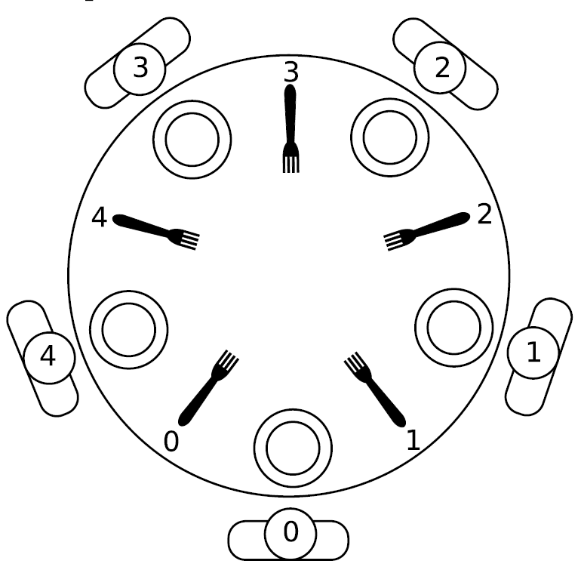
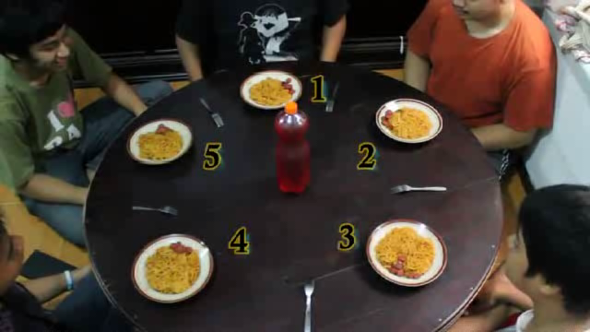
Primer uzajamnog blokiranja
Problem 5 filozofa
izvor: www.youtube.com

Slide 55
Primer uzajamnog blokiranja
Primeri/Blokiranje/Filozofi

